Slide 1
2D Game Programming Project 1차 발표
2014182019
박태준

Slide 2
Game Concept
메탈슬러그에 탑승하여
포로를 지켜라!
- 메탈슬러그 그래픽 소스를 이용한 사이드 뷰 디펜스게임
- 상점에서 데미지, 체력 증가, 스킬 등 구매하여 성장요소 추가

Slide 3
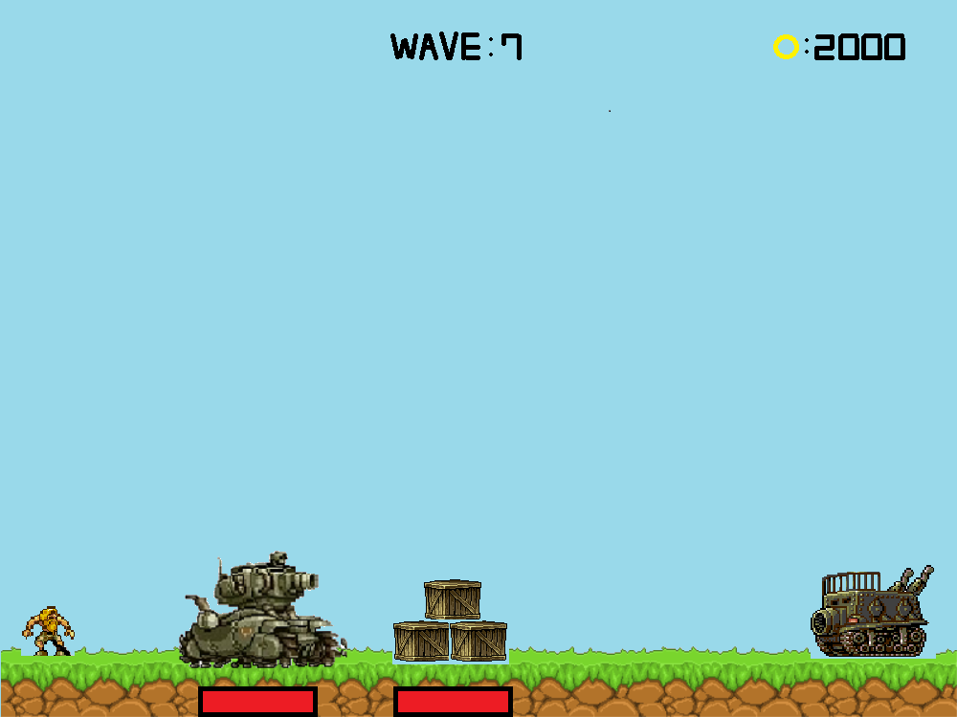
메인 게임 화면 구성
현재 소유 골드
현재 남은 적의 수 표시
포로
플레이어
바리케이드
적

Slide 4
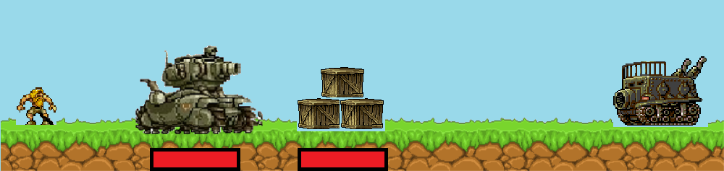
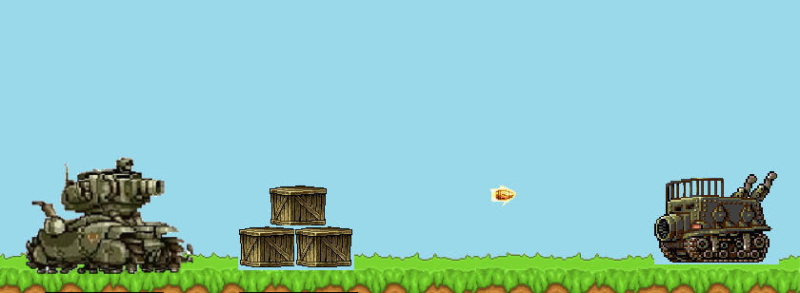
게임 실행 흐름
적, 포로 방향으로 이동
및 바리케이드와 플레이어 공격
적을 공격해 포로에게
접근하는 것을 막는다!

Slide 5
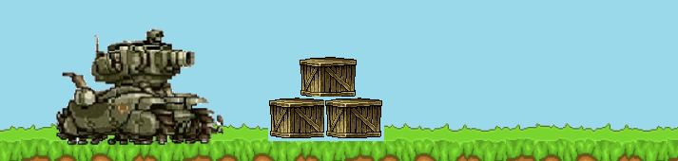


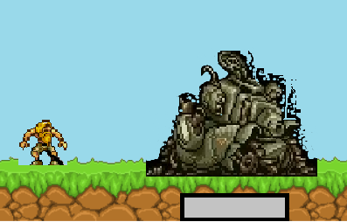
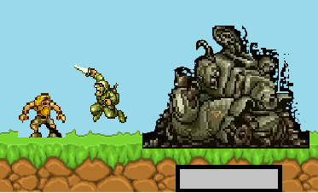
해당 스테이지의 적 웨이브를 모두 격파 시 스테이지 승리!
GAME OVER
플레이어의 체력이 모두 소진 시 일정시간동안 이동, 사격 제한!
이때, 적이 포로와 충돌할 경우 게임 오버!

Slide 6
개발 계획
내용 | 최소 범위 | 추가 범위
캐릭터 컨트롤 | - 키보드 입력으로 좌우 이동, 사격, 스킬 1종 | 점프, 숙이기, 좌우이동에 따른 포탑회전(원작에서의 포탑움직임), 스킬 1종 추가 개발
맵 | - 4개 스테이지 동일 맵 | 스테이지 클리어 시 시간 흐름표현 (낮 -> 밤 -> 새벽)
적 AI | - 플레이어 캐릭터, 바리케이드 공격, 포로에게 이동 | 적의 종류에 따라 캐릭터를 우선 공격하거나, 포로에게 먼저 이동
난이도 | - 스테이지 클리어마다 적의 수, 체력, 공격력 증가 | 스테이지 클리어 할 때마다 적의 종류증가
게임기능 | - 피격 시 체력 감소(플레이어, 바리케이드) - 적 처치 시 골드 획득 - 스테이지 클리어 시 상점이용 - 상점에서 골드 이용, 플레이어 체력, 공격력 업그레이드 가능 및 스킬 구매 가능 | - 스테이지 클리어 시 상점이용, 현 스테이지 재도전, 다음 스테이지로 이동선택기능 적의 종류 별로 처치 시 획득하는 골드 양 구분
사운드 | - 배경음악, 플레이어 사격음 2종(머신건, 주포), - 피격음(머신건, 폭발음) | - 게임 오버, 미션 완료 음성, 적 사망음
애니메이션 | - 플레이어, 적 이동 및 공격 애니메이션 | - 포로 IDLE 애니메이션, 플레이어, 적 사망 애니메이션, 폭발 애니메이션

Slide 7
1주차 | 수집 및 좌표 처리 | 리소스 수집 게임 상태 별로 오브젝트들을 그리기 위한 이미지 좌표처리
2주차 | 아군 오브젝트 | 플레이어 캐릭터 이동, 공격(주포) 구현 포로, 바리케이드 구현
3주차 | 적군 오브젝트 | 적군 2종 (보병, 전차) 이동과 공격 구현 사망 시 애니메이션 구현
4주차 | 충돌체크, 및 그에 따른 상태변화 | 적군 아군 오브젝트 간 총알 등 공격에 대한 충돌처리 피아간 충돌처리에 따른 체력 감소, 사망 시 처리 스테이지 승리, 패배 구현
5주차 | 중간 점검 및 추가 구현 | 메뉴 구현(일시정지, 종료) 1~4주차 진행 동안 미비점 보완 피아 오브젝트 체력 게이지 렌더링
6주차 | 상점 기능 및 캐릭터 스킬 구현 | 골드를 이용한 플레이어 능력 업그레이드, 바리케이드 수리, 업그레이드 구현 스킬 1종 구현
7주차 | 아군, 적군 오브젝트 최종 | 플레이어 캐릭터 포탑(머신건) 회전, 숙이기, 점프, 무력화 시 애니메이션 구현 적군 우선 공격 순위 구현(보병 -> 포로, 전차 -> 바리케이드 및 플레이어) 스테이지 별 적군 양과 종류, 능력치 세분화
8주차 | 게임 시작&종료 처리, 밸런스 조절 | 실제적 게임 시작 및 종료 처리 밸런스 조절
9주차 | 마무리 | 1. 최종 점검 및 릴리즈
개발 계획

